Slide 1

BÁO CÁO CHƯƠNG 5 Quản lý dự án phần mềm quản lý chuỗi phòng khám
GVHD: Ths. Lâm thanh toản nhóm thực hiện: NHÓM 8

Slide 2
Thành viên nhóm 8
Nguyễn Lập An Khương
Châu Thanh Hải
Nguyễn Lục Khánh Lam
Phạm Quốc Huy

Slide 3
Mô tả yêu cầu
Khách hàng cần một nhóm thiết kế web-app có các tính năng quản lý cơ bản sau:
Xây dựng PM theo theme đã có sẵn (đã mua theme trên themeforest)
Quản lý chuỗi phòng mạch tư, nhân viên / bác sĩ từng phòng mạch
Quản lý hồ sơ sức khỏe của bệnh nhân
Quản lý lịch hẹn / đăng ký khám của từng bệnh nhân
Quản lý đơn thuốc của từng phòng mạch
Quản lý tài chính (chỉ phần thu) từng phòng mạch
Báo cáo thống kê từng phòng mạch
Nguồn lực tài chính của khách hàng: 5.000.000đ - 10.000.000đ

Slide 4
Ước lượng
Các Module công việc:
STT | Tên Module | KLOC | Loại
1 | Đăng nhập, đăng xuất | 0.2 | Tái sử dụng
2 | Quản lý chuỗi phòng mạch tư | 0.5 | Tạo mới
3 | Quản lý nhân viên | 0.5 | Tái sử dụng
4 | Quản lý bác sĩ | 0.5 | Tạo mới
5 | Quản lý hồ sơ sức khỏe | 0.5 | Tạo mới
6 | Quản lý lịch hẹn, đăng ký khám | 0.5 | Tạo mới
7 | Quản lý tài chính | 1 | Tái sử dụng
8 | Báo cáo thống kê | 0.5 | Tạo mới

Slide 5
Ước lượng
Thời gian thực hiện dự án
Tổng số KLOC ước tính là:
4.2 – 1.7 = 2.5 KLOC => Áp dụng dự án Organic
E = 2.4 * 2^{1.05} = 6.2 (người/tháng)
T = 2.5 * 6.2^{0.38} = 5 (tháng)
Thời gian thực hiện dự án với 4 nhân sự:
5 / 4 ~= 1.25 tháng ~= 37 ngày
Kết luận: Các module công việc và các yêu cầu của khách hàng khá đơn giản và thiết thực, công ty đã từng thực hiện một số module ở các dự án trước đó, do đó có thể tái sử dụng module. Tỷ lệ hoàn thành yêu cầu khách hàng rất cao.

Slide 6
Ước lượng
Nhân sự dự án
STT | Thành viên | Vai trò | Kinh nghiệm
1 | Nguyễn Lập An Khương | Leader | 2 năm
2 | Châu Thanh Hải | BA | 1 năm
3 | Phạm Quốc Huy | Dev | 1 năm
4 | Nguyễn Lục Khánh Lam | Tester | 1 năm

Slide 7
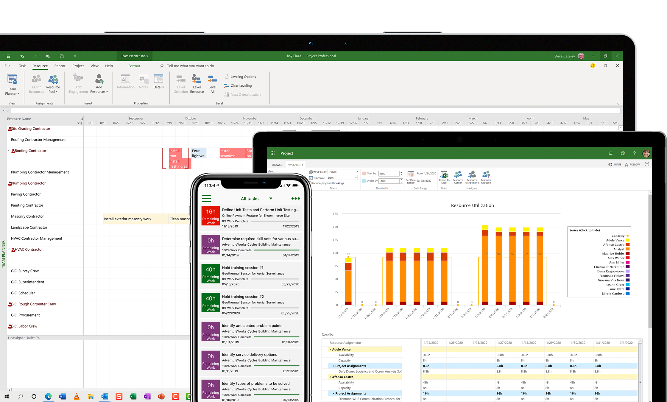
Lập lịch dự án

Slide 8
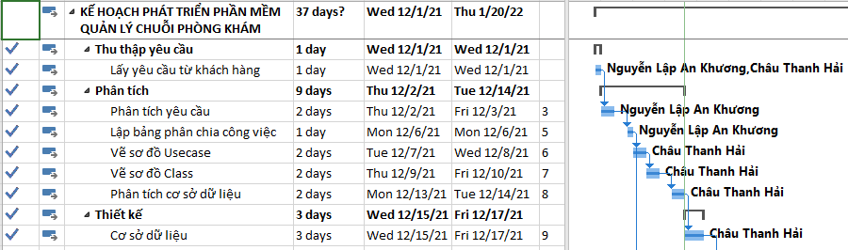
Giai đoạn Thu thập yêu cầu - phân tích – thiết kế

Slide 9
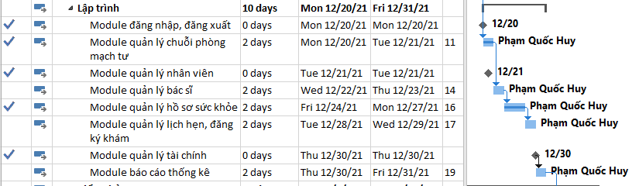
Giai đoạn lập trình

Slide 10
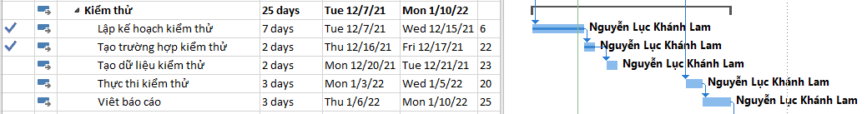
Giai đoạn kiểm thử

Slide 11
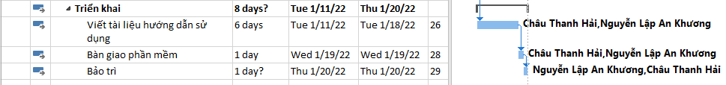
Giai đoạn triển khai

Slide 12
Lập kế hoạch sqa
Thành viên nhóm SQA
STT | Thành Viên | Vai Trò | Trách Nhiệm
1 | Nguyễn Lập An Khương | SQA Leader | Xây dựng và ghi chép tiêu chuẩn chất lượng và quy trình cho tất cả quy trình quản lý
2 | Châu Thanh Hải | SQA Auditor | Thực hiện các nhiệm vụ SQA, báo cáo cho SQA Leader kết quả đánh giá SQA.
3 | Nguyễn Lục Khánh Lam | SQA Auditor | Thực hiện các nhiệm vụ SQA, báo cáo cho SQA Leader kết quả đánh giá SQA.
4 | Phạm Quốc Huy | SQA Auditor | Thực hiện các nhiệm vụ SQA, báo cáo cho SQA Leader kết quả đánh giá SQA.

Slide 13




Lập kế hoạch sqa
Giải pháp lưu trữ công việc:
Tài liệu: Microsoft Word
Test case: Microsoft Excel, Katalon Studio
Lịch biểu công việc dự án: Microsoft Project

Slide 14
Lập kế hoạch sqa
Tiêu chí đánh giá kết quả công việc:
Tính chính xác và thực hiện theo ý muốn của khách hàng:
Quản lý chuỗi phòng mạch tư, nhân viên / bác sĩ từng phòng mạch
Quản lý hồ sơ sức khỏe của bệnh nhân
Quản lý lịch hẹn / đăng ký khám của từng bệnh nhân
Quản lý đơn thuốc của từng phòng mạch
Quản lý tài chính (chỉ phần thu) từng phòng mạch
Báo cáo thống kê từng phòng mạch
Hiển thị tốt trên các thiết bị
Khả năng chịu lỗi cao

Slide 15
Lập kế hoạch sqa
Các chính sách:
Cân bằng lương và khối lượng công việc
Đánh giá chất lượng làm việc
Quy trình:
Giai đoạn lấy yêu cầu
Giai đoạn phân tích
Giai đoạn thiết kế
Giai đoạn lập trình
Giai đoạn kiểm thử
Giai đoạn triển khai

Slide 16
Khả thi dự án Khả thi về hệ thống
Mô tả công ty: Cty chuyên về phát triển phần mềm với 30 nhân sự
Nhân sự: 2 PM, 3 Leader, 5 BA, 10 Dev, 3 SQA, 7 Tester
Tiềm lực kinh tế
Mức khá
Công ty có khả năng hoàn thành các dự án vừa và nhỏ
Vốn điều lệ hiện tại là 1.200.000.000đ
Kinh nghiệm
Nhân sự có nhiều kinh nghiệm trong lĩnh vực phát triển phần mềm
Có sẵn nguồn tài nguyên là source code của các dự án đã hoàn thành trước đó

Slide 17
Khả thi dự án Khả thi về kinh tế
Bảng dự trù chi phí dự án
 | Chức vụ | Số ngày công | Mức lương | Thành tiền
Nhân sự | Leader | 12 | 200.000đ/ngày | 2.400.000đ
 | BA | 17 | 120.000đ/ngày | 2.040.000đ
 | Dev | 10 | 120.000đ/ngày | 1.200.000đ
 | Tester | 17 | 120.000đ/ngày | 2.040.000đ
Tài nguyên | Internet | 34 | 500.000đ/tháng | 500.000đ
Tổng tiền |  |  |  | 8.180.000đ

Slide 18
Khả thi dự án Khả thi về kinh tế
Tài chính của khách hàng:
Khách hàng chấp nhận ký hợp đồng với công ty về dự án phần mềm quản lý bán hàng với kinh phí dự trù từ 5.000.000đ và tối đa 10.000.000đ.
Khách hàng đã chấp nhận thanh toán trước 50% giá trị hợp đồng.
Lợi nhuận:
Mã nguồn phần mềm
Kinh nghiệm làm việc
Khoảng tiền lợi nhuận công ty thu được tối đa 1.820.000đ

Slide 19
Khả thi dự án Khả thi về kinh tế
Các lợi ích khách hàng nhận được
Vô hình:
Chính sách chăm sóc khách hàng tốt của công ty
Được đào tạo kỹ năng sử dụng phần mềm
Các chính sách ưu đãi cho các hợp đồng sau
Hỗ trợ bảo hành 24/7
Hữu hình:
Giúp việc quản lý phòng khám, bác sĩ, nhân viên, bệnh nhân trở nên dễ dàng hơn
Giảm các sai sót khi tính toán

Slide 20
Khả thi dự án Khả thi về pháp lý
Vai trò pháp lý của các thành viên trong nhóm dự án:
Nguyễn Lập An Khương: Người tránh nhiệm pháp lý, nắm bắt các thông tin pháp lý liên quan đến hệ thống
Châu Thanh Hải: Người trợ giúp pháp lý, có tránh nhiệm tư vấn, tham gia tố tụng
Mã nguồn là thành quả của các thành viên trong nhóm dự án và thuộc sở hữu của công ty

Slide 21
Khả thi dự án Khả thi về pháp lý
Các chính sách về pháp lý cho các thành viên dự án:
Các thành viên cần phải tuân thủ như sau:
Chỉ được sử dụng mã nguồn của cá nhân và công ty cung cấp
Tuân thủ các điều lệ trong hợp đồng với công ty
Khi sử dụng mã nguồn, hình ảnh,... bên ngoài thì cần bàn bạc với trưởng dự án, công ty.
Các yêu cầu pháp lý tại nơi thực hiện dự án:
Không được cài đặt các phần mềm gián điệp, độc hại vào máy tính thực hiện dự án
Không được để lộ thông tin, dữ liệu công ty ra bên ngoài

Slide 22
Khả thi dự án Khả thi về vận hành
Một số vấn đề phát sinh và giải pháp khi vận hành hệ thống
Vấn đề kỹ thuật: Sử dụng phần mềm sai cách => có thể làm tăng khả năng xuất hiện lỗi của phần mềm
Giải pháp: Công ty sẽ thực hiện training lại cho khách hàng về cách sử dụng phần mềm
Vấn đề sự cố: Phần mềm gặp lỗi khi đang sử dụng
Giải pháp: Nhân viên công ty sẽ đến cửa hàng hoặc qua Teamviewer để thực hiện việc bảo trì, khắc phục sự cố.

Slide 23
Khả thi dự án Khả thi về tiến độ
Bảng tiến độ dự án
Tên công việc | Số ngày công | Ngày bắt đầu | Ngày kết thúc | Tiến độ
Lấy yêu cầu | 1 ngày | 1/12/2021 | 1/12/2021 | Đã hoàn thành
Phân tích | 9 ngày | 2/12/2021 | 14/12/2021 | Đã hoàn thành
Phân tích yêu cầu | 2 ngày | 2/12/2021 | 3/12/2021 | Đã hoàn thành
Lập bảng phân chia công việc | 1 ngày | 6/12/2021 | 6/12/2021 | Đã hoàn thành
Vẽ sơ đồ Usecase | 2 ngày | 7/12/2021 | 8/12/2021 | Đã hoàn thành
Vẽ sơ đồ Class | 2 ngày | 9/12/2021 | 10/12/2021 | Đã hoàn thành
Phân tích cơ sở dữ liệu | 2 ngày | 13/12/2021 | 14/12/2021 | Đã hoàn thành

Slide 24
Khả thi dự án Khả thi về tiến độ
Bảng tiến độ dự án
Tên công việc | Số ngày công | Ngày bắt đầu | Ngày kết thúc | Tiến độ
Lập trình | 10 ngày | 20/12/2021 | 31/12/2021 | 40%
Kiểm thử | 25 ngày | 7/12/2021 | 10/1/2022 | 53%
Triển khai | 5 ngày | 11/1/2022 | 17/1/2022 | Chưa hoàn thành

Slide 25
Khả thi dự án Khả thi về tiến độ
Thời gian thực hiện dự án: 1/12/2021 – 20/1/2022
Tiến độ thực hiện hiện tại:
Dự án đã hoàn thành được 54%
Các công việc còn lại chiếm 46%
Chi phí đã sử dụng: 3.440.000đ
Chi phí còn lại: 4.740.000đ
Đánh giá tính khả thi dự án:
Mức độ khá
Các công việc hoàn thành đúng tiến độ của nhóm trưởng đã lập

Slide 26
Rủi ro và thay đổi dự án
Rủi ro | Mức độ | Cách khắc phục
Không hoàn thành công việc đúng tiến độ | Trung bình | Nhân sự có thể làm thêm ngoài giờ, thuê nhân sự nhóm khác vào hỗ trợ để đảm bảo tiến độ
Chi phí vượt ngân sách dự án | Thấp | Thường xuyên kiểm tra những thay đổi chi phí trong ngân sách dự án
Hiểu sai yêu cầu khách hàng | Cao | Cần thực hiện kỹ lưỡng giai đoạn lấy yêu câu, đặc tả, phân tích thiết kế
Nhân sự nghỉ việc hoặc có việc đột xuất | Thấp | Thuê nhân sự nhóm khác, tuyển dụng thêm nhân sự
Vi phạm các quy định về pháp lý | Cao | Xác định mức độ vi phạm và xử lý kịp thời những vi phạm
Thay đổi từ cấp trên | Cao | Dự trù những phương án để đáp ứng những thay đổi

Slide 27
Thank you

